Slide 1




TEXT CLASSIFICATION
JESUS PRIEGO MORALES
FACULTAD DE CIENCIAS UNAM
INTRODUCCIÓN A DEEP LEARNING

Slide 2

¿COMPRENSIÓN DE LENGUAJE?
Datos numéricos bien manejables
Sintaxis, reglas gramáticales
:v, UNAM, xd, XD, “ojos que no ven, corazón que no siente...”,etc

Slide 3

DEJEMOSLE TODO A LA MÁQUINA
Redes neuronales
redes densas
interpretación de palabras como tokens
vectores caracterísiticos
clasificación de textos

Slide 4

EL PODER DE CONOCERSE A UNO MISMO
Más información si las palabras se conocen entre ellas
Cabezal de auto-atención
Enmascar palabras

Slide 5
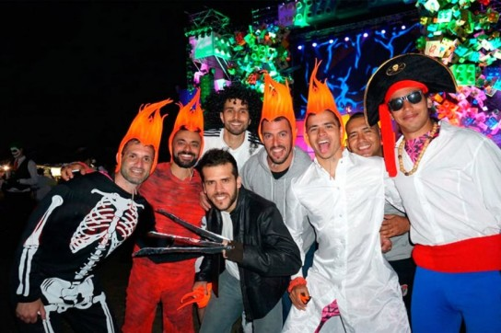
MÁS EXPERIMENTACIÓN, MAYOR CONOCIMIENTO
Multicabezal de auto-atención
Arquitectura transformers

Slide 6
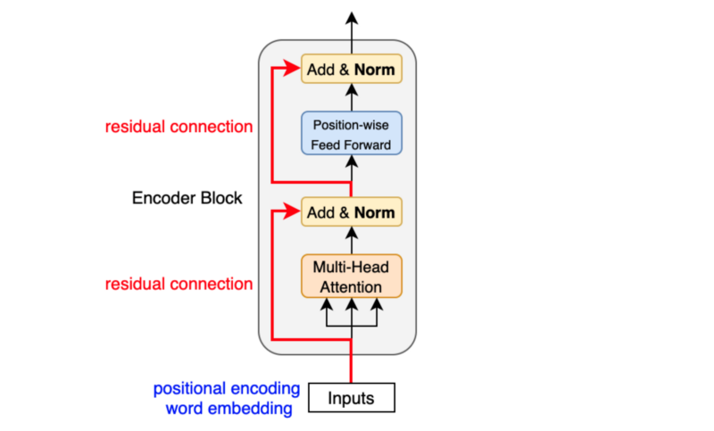

TRANSFORMERS
Multicabezal de auto-atención
Palabras conocen palabras
Probabilidad de secuencia de palabras
¿Café el es perro?...
El perro es café

Slide 7
PONIENDO TODO A PRUEBA

Slide 8
DATASET “PHYSICS VS CHEMISTRY VS BIOLOGY”
Datos recolectados usando Praw APi de Reddit
10281 comentarios clasificados entre física, química y biología
1-1274 palabras

Slide 9
USANDO ZERO-SHOT CLASSIFICATION
Modelo pre-entrenado bart-large con etiquetas
Clasificación de textos en etiquetas nunca vistas
Destinado para fine-tunning

Slide 10

USANDO ZERO-SHOT CLASSIFICATION
Descarga de paqueterías y modelos desde Hugging face

Slide 11
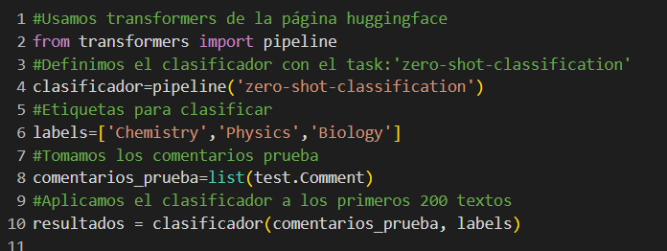
USANDO ZERO-SHOT CLASSIFICATION

Slide 12
USANDO ZERO-SHOT CLASSIFICATION
Accuracy de 73.64%
Nada mal, eh... 😏

Slide 13
TRANSFORMERS DESDE CERO
Procedimiento
Definir capa trasnformers
Definir Positional Embeddig
Colocar una capa de salida de 3 neuronas para la clasificación

Slide 14
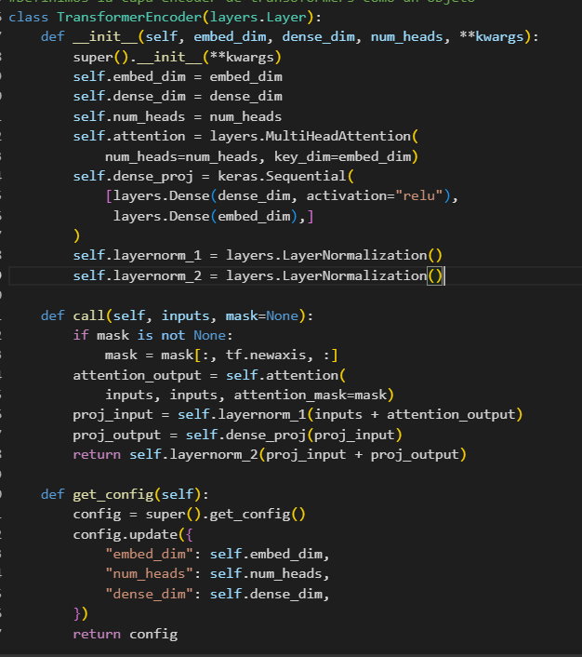
TRANSFORMERS DESDE CERO

Slide 15
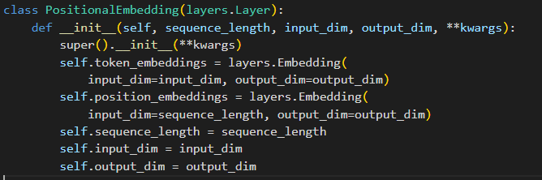
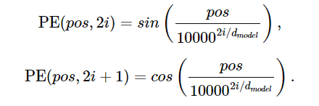
TRANSFORMERS DESDE CERO

Slide 16
TRANSFORMERS DESDE CERO
Definición de funciones
Optimizador (Adam)
Pérdida (sparse categorical crossentropy
Activación final (Sigmoid)
Métrica (accuracy)

Slide 17
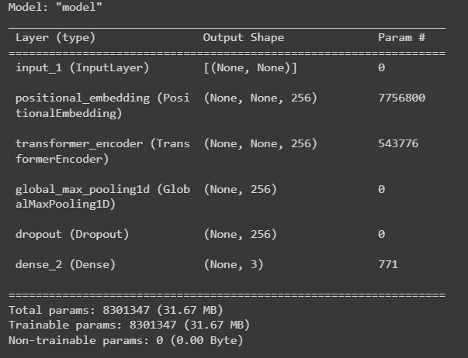
TRANSFORMERS DESDE CERO
Necesario un drop-out de 85%

Slide 18
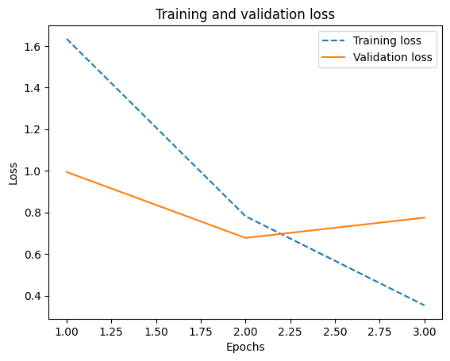
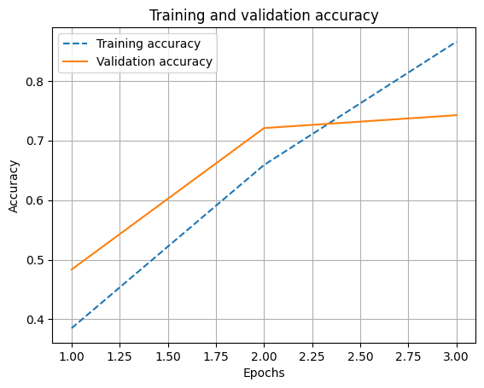
TRANSFORMERS DESDE CERO
Claro sobreajuste aunque sólo sean 3 épocas. Sin embargo...

Slide 19
TRANSFORMERS DESDE CERO
Accuracy de 83.29%
Una mejora de casi 10% 😎

Slide 20
TRANSFER-LEARNING
MODELO BERT
Procedimiento
Convertir dataset en hugging face dataset
Usar los tokenizadores del modelo Bert
Cargamos los pesos del modelo menos la última capa (capa de clasificación)
Lo importarte no es saber, si no conocer a la persona que sí 🥵

Slide 21
TRANSFER-LEARNING
MODELO BERT
Procedimiento
Definir parametros de entrenamiento
entrenar con nuevos datos y etiquetas

Slide 22
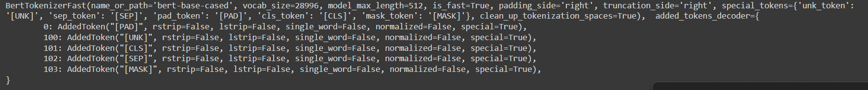
TRANSFER-LEARNING
MODELO BERT

Slide 23
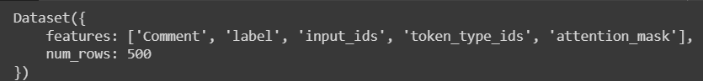
TRANSFER-LEARNING
MODELO BERT

Slide 24
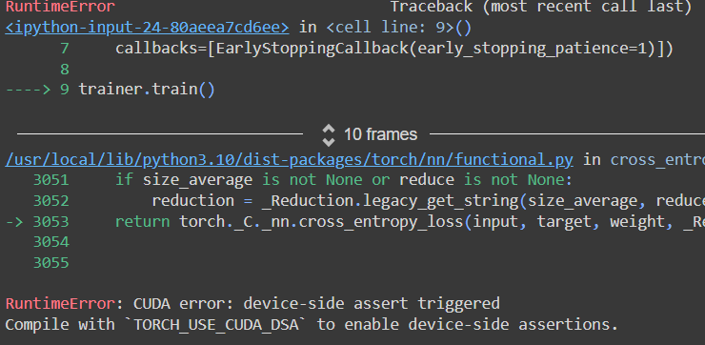
TRANSFER-LEARNING
MODELO BERT
Tremendo fracaso 😭
Pero... esta es la mejor forma
predecir incluso con palabras no usadas en el dataset

Slide 25

¡GRACIAS!
¿PREGUNTAS?
Mil gracias a hugging face

